Slide 1
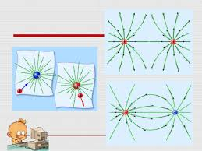
Електричне поле.
Для Зінькевича Олексія

Slide 2
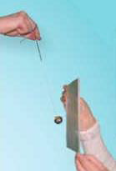
Якщо тіла взаємодіють на відстані, це означає що навколо кожного з них існує поле, через яке відбувається взаємодія.

Slide 3
Електричне поле - це особлива форма матерії, що існує навколо заряджених тіл або частинок і діє з деякою силою на інші частинки або тіла, які мають електричний заряд.
Силу, з якою електричне поле діє на заряджені частинки або тіла,
називають електричною силою 𝑭ел.

Slide 4
Властивості електричного поля:
- електричне поле існує в будь- якій точці простору, що оточує заряд (заряджену сферу);
- з віддаленням від заряду поле стає слабшим;
- електричне поле має енергію, адже через його дію кулька набуває руху, відхиляючись на деякий кут;
- електричне поле може існувати будь-де, навіть у вакуумі.

Slide 5
Зображують електричне поле графічно за допомогою силових ліній.
Силові лінії електричного поля, або лінії електричного поля - це умовні лінії, уздовж дотичних до яких на заряджене тіло діє сила з боку електричного поля.

Slide 6
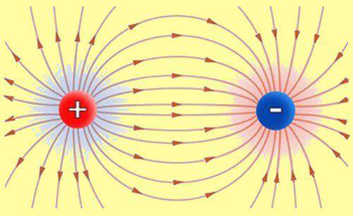
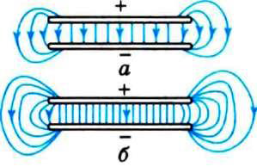
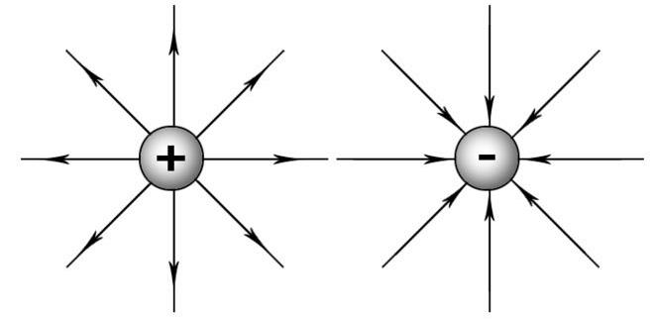
За напрямком силових ліній можна визначити напрямок, у якому електричне поле діє на електричний заряд. Щільність силових ліній на рисунку залежить від того, наскільки сильним є електричне поле: чим сильніше електричне поле, тим щільніше розташовані лінії.
Силові лінії електричного поля починаються на позитивному заряді й закінчуються на негативному.

Slide 7
Вплив електричного поля на організм людини
Електричне поле діє тільки на заряджені частинки. Але такі частинки є в будь-якому тілі! Людина, як і все живе, постійно перебуває в електростатичному полі Землі. Воно певним чином впливає на життєдіяльність організму та призводить до негативних наслідків.

Slide 8
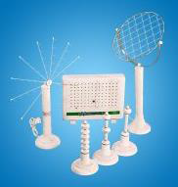
Розв’язати проблему можна, послабивши електричне поле, наприклад, шляхом підвищення вологості повітря або застосування антистатиків. Ефективніший, але й дорожчий спосіб — штучна йонізація повітря, насичення його легкими негативними йонами. Із цією метою застосовують аеройонізатори генератори негативних йонів повітря.

Slide 9
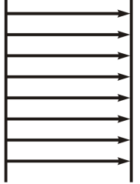
Розв’язування задач.
Задача 1. На рисунку зображено лінії електричного поля між двома парами заряджених пластин. Електричне поле між якими пластинами є більш інтенсивним? Визначте знак заряду кожної пластини.

Slide 10
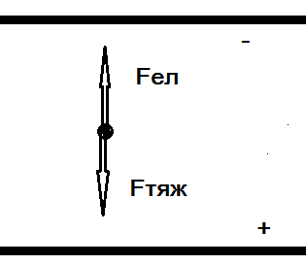
Задача 2. З якою силою електричне поле між двома горизонтальними зарядженими пластинами у досліді з вивчення заряду електрона діяло на заряджену порошинку масою 0,02 мг?
Розв’язання
Порошинка масою m = 0,02 мг = 0,02·10-6 кг зависає у повітрі за рахунок дії сил електричних та сили тяжіння: Fел = Fтяж
Fтяж = mg (g = 10 Н/кг)
Отже, Fел = mg = 0,02·10-6 кг · 10Н/кг = = 0,2·10-6 Н
Відповідь: Fел = 0,2 мкН

Slide 11
Домашнє завдання.
Переглянути презентацію та виписати основні поняття

Slide 12
Дякую за увагу!

